Slide 1



ĐỊA LÍ 7
TRƯỜNG THCS THỊ TRẤN
CHÀO MỪNG QUÝ THẦY CÔ ĐẾN DỰ TIẾT HỌC HÔM NAY
ĐỊA LÍ 7
GV: Trần Thị Thu Thúy

Slide 2


AI NHANH HƠN

Slide 3
Địa hình Bắc Mỹ chia làm mấy khu vực?
A. 1
B. 2
C. 3
D. 4
1
ĐÁP ÁN
C
ANS
BACK

Slide 4
Khí hậu Bắc Mỹ phân hóa theo chiều nào?
A. Bắc-Nam
B. Đông- Tây
C. Đông - Nam
D. Đáp án A và B
2
ĐÁP ÁN
D
ANS
BACK

Slide 5
Mật độ sông ngòi Bắc Mĩ như thế nào?
A. Khá dày
B. Thưa thớt
C. Đại Tây Dương.
D. Bắc Băng Dương.
3
ĐÁP ÁN
A
ANS
BACK

Slide 6
Các sông ở Bắc Mĩ đổ ra đại dương nào?
A. Thái Bình Dương.
B. Đại Tây Dương
C. Bắc Băng Dương
D. Ấn Độ Dương
4
ĐÁP ÁN
B
ANS
BACK

Slide 7
Bắc Mỹ có các đới thiên nhiên nào?
A. Đới ôn hòa
B. Đới nóng
C. Đới lạnh
D. Cả 3 đới trên
5
ĐÁP ÁN
D
ANS
BACK

Slide 8
Chủ nhân đầu tiên của người châu Mỹ thuộc chủng tộc nào?
A. Ơ-rô-pê-ô-it
B. Nê-grô-it
C. Môn-gô-lô-it
D. Cả 3 đáp án trên
1
ĐÁP ÁN
C
ANS
BACK

Slide 9
Người tìm ra châu Mỹ đến từ châu lục nào?
A. Châu Á
B. Châu Âu
C. Châu Phi
D. Châu Đại Dương
2
ĐÁP ÁN
B
ANS
BACK

Slide 10
Ông C. Cô-lôm-bô người thuộc chủng tộc nào?
A. Ơ-rô-pê-ô-it
B. Nê-grô-it
C. Môn-gô-lô-it
D. Người lai
3
ĐÁP ÁN
A
ANS
BACK

Slide 11
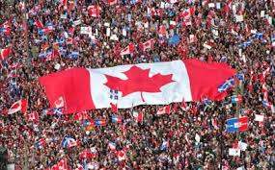
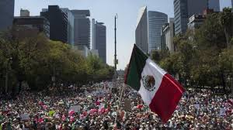

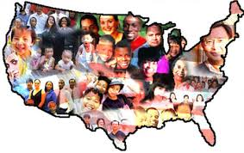

TIẾT 31 - BÀI 14
THIÊN NHIÊN VÀ DÂN CƯ, XÃ HỘI BẮC MĨ(TT)

Slide 12
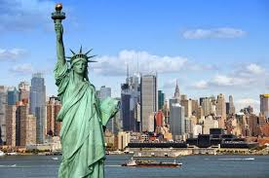


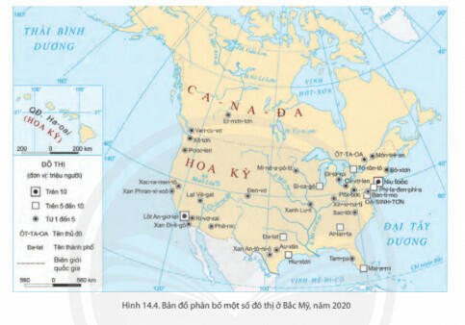

2. DÂN CƯ, XÃ HỘI BẮC MỸ
a
Vấn đề nhập cư và chủng tộc
Vấn đề đô thị hóa
b

Slide 13

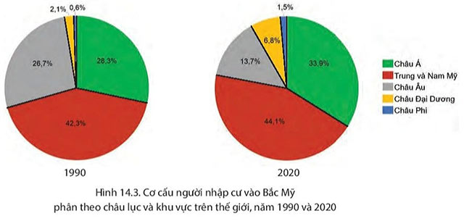
2. DÂN CƯ, XÃ HỘI BẮC MỸ
Vấn đề nhập cư và chủng tộc
a
Dựa vào hình 14.3 và thông tin trong bài em hãy:
- Trình bày vấn đề nhập cư và chủng tộc ở Bắc Mỹ.
- Nêu ảnh hưởng của vấn đề này đối với sự phát triển kinh tế -xã hội Bắc Mỹ.
- Năm 2020 dân số của Bắc Mỹ là bao nhiêu?

Slide 14


2. DÂN CƯ, XÃ HỘI BẮC MỸ
Vấn đề nhập cư và chủng tộc
a
PHIẾU HỌC TẬP SỐ 1
1. Lịch sử nhập cư vào Bắc Mĩ bắt đầu từ thời gian nào và nguyên nhân?.....................................
..................................................................................
2. Nguồn gốc những người nhập cư vào Bắc Mĩ năm 2020?.................................................................
...................................................................................
3. Bắc Mĩ có sự đa dạng về chủng tộc vì: ..............
...................................................................................

Slide 15
2. DÂN CƯ, XÃ HỘI BẮC MỸ
Vấn đề nhập cư và chủng tộc
a
PHIẾU HỌC TẬP SỐ 1
1. Lịch sử nhập cư vào Bắc Mĩ bắt đầu từ thời gian nào và nguyên nhân?
- Sau năm 1942, nguyên nhân: tìm kiếm cơ hội mới, khai thác tài nguyên khoáng sản.
2. Nguồn gốc những người nhập cư vào Bắc Mĩ năm 2020?
- Người châu Á, Âu, Phi, châu Đại Dương, Trung và Nam Mĩ.
3. Bắc Mĩ có sự đa dạng về chủng tộc vì:
- Lịch sử nhập cư lâu dài nên đa dạng về chủng tộc, tạo ra giống người lai sau hợp huyết.

Slide 16

2. DÂN CƯ, XÃ HỘI BẮC MỸ
a
Vấn đề nhập cư và chủng tộc
- Tiếp nhận nhiều luồng nhập cư trên thế giới từ Trung và Nam Mỹ, Châu Á.
- Dân cư thuộc nhiều chủng tộc: Môn-gô-lô-it, Ơ-rô-pê-ô-it, Nê-grô-it => người lai.
- Người nhập cư có vai trò quan trọng trong sự phát triển kinh tế, văn hóa nhưng ảnh hưởng đến đời sống xã hội ở Bắc Mỹ.
- Nêu ảnh hưởng của vấn đề này đối với sự phát triển kinh tế -xã hội Bắc Mỹ?

Slide 17
2. DÂN CƯ, XÃ HỘI BẮC MỸ
a
Vấn đề nhập cư và chủng tộc
- Tiếp nhận nhiều luồng nhập cư trên thế giới từ Trung và Nam Mỹ, Châu Á.
- Dân cư thuộc nhiều chủng tộc: Môn-gô-lô-it, Ơ-rô-pê-ô-it, Nê-grô-it => người lai.
- Người nhập cư có vai trò qua trọng trong sự phát triển kinh tế, văn hóa nhưng ảnh hưởng đến đời sống xã hội ở Bắc Mỹ.
b
Vấn đề đô thị hóa

Slide 18
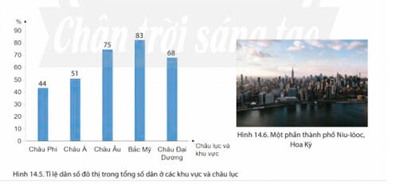
2. DÂN CƯ, XÃ HỘI BẮC MỸ
Dựa vào các hình 14.4, 14.5, 14.6 và thông tin trong bài, em hãy phân tích vấn đề đô thị hóa ở Bắc Mỹ.
a
Vấn đề nhập cư và chủng tộc
b
Vấn đề đô thị hóa

Slide 19
2. DÂN CƯ, XÃ HỘI BẮC MỸ
a
Vấn đề nhập cư và chủng tộc
b
Vấn đề đô thị hóa
PHIẾU HỌC TẬP SỐ 2
1. Tỉ lệ dân thành thị của Bắc Mỹ năm 2020? Nhận xét?
2. Nguyên nhân của thực trạng đó?
3. Một số đô thị lớn ở Bắc Mỹ?
4. Các đô thị lớn ở Bắc Mỹ thường phân bố ở đâu? Vì sao?

Slide 20
2. DÂN CƯ, XÃ HỘI BẮC MỸ
a
Vấn đề nhập cư và chủng tộc
b
Vấn đề đô thị hóa
PHIẾU HỌC TẬP SỐ 2
1. Tỉ lệ dân thành thị của Bắc Mỹ năm 2020? Nhận xét?
2. Nguyên nhân của thực trạng đó?
3. Một số đô thị lớn ở Bắc Mỹ?
4. Các đô thị lớn ở Bắc Mỹ thường phân bố ở đâu? Vì sao?

Slide 21
2. DÂN CƯ, XÃ HỘI BẮC MỸ
a
Vấn đề nhập cư và chủng tộc
b
Vấn đề đô thị hóa
PHIẾU HỌC TẬP SỐ 2
1. Tỉ lệ dân thành thị của Bắc Mỹ năm 2020? Nhận xét? | 82,6% => Tốc độ đô thị hóa cao.
2. Nguyên nhân của thực trạng đó? | Do sự phát triển mạnh mẽ của công nghiệp
3. Một số đô thị lớn ở Bắc Mỹ? | Niu- Oóc, Lôt-An-giơ-lét, Si-ca-gô, Môn-trê-an.
4. Các đô thị lớn ở Bắc Mỹ thường phân bố ở đâu? Vì sao? | - Phân bố ở vùng ven biển, phía nam hệ thống ngũ hồ và ven Đại Tây Dương. - Các điều kiện tự nhiên thuận lợi: Địa hình, khí hậu, …

Slide 22





Slide 23
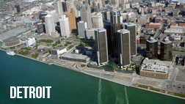

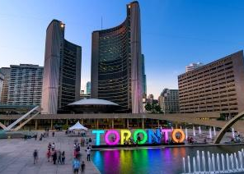



Slide 24
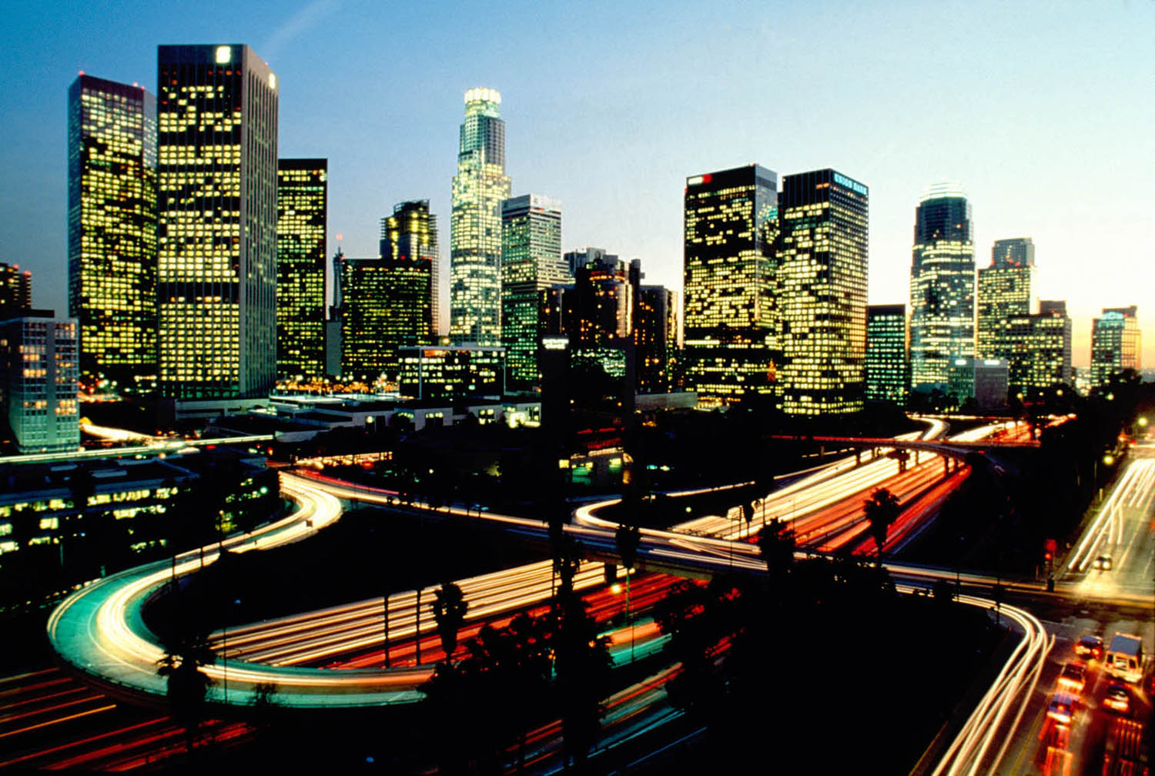
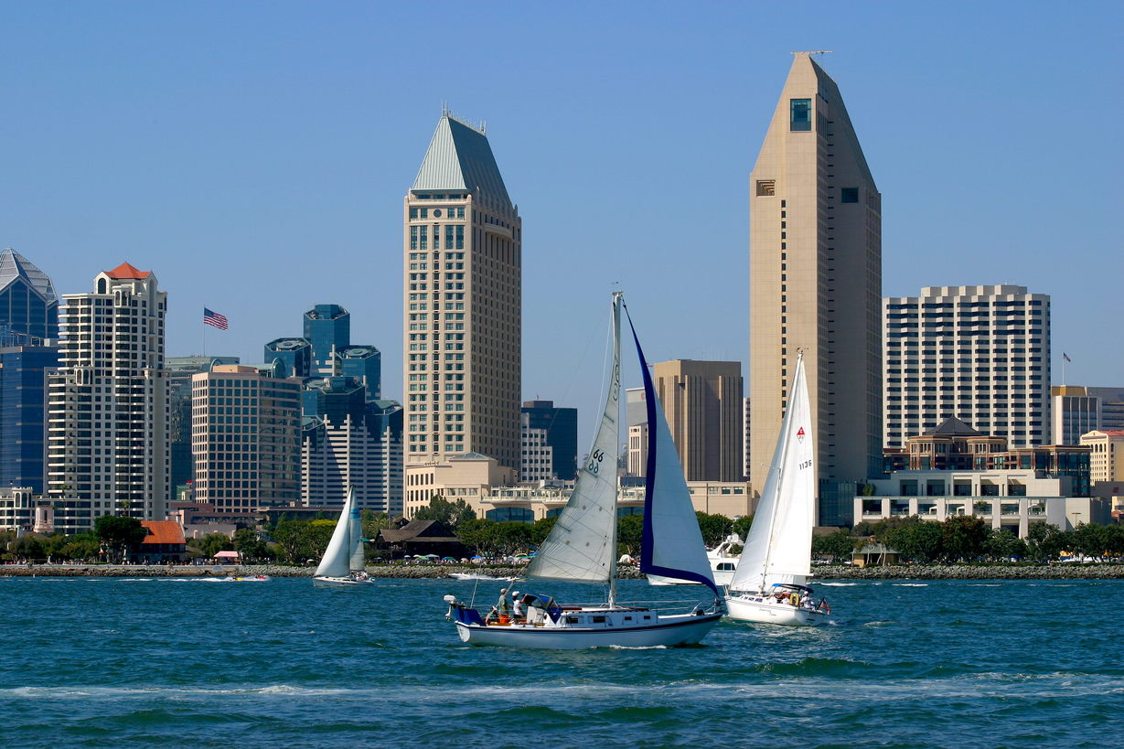
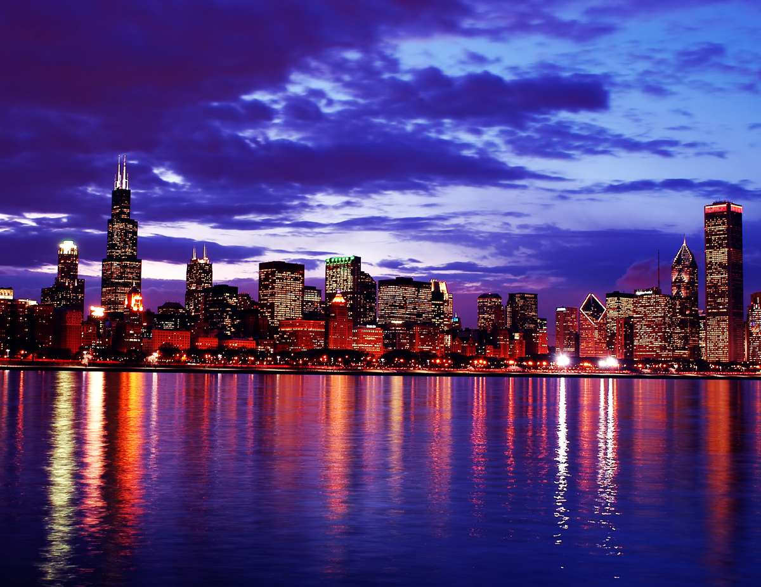
LÔT AN-GIƠ-LET
SAN DIEGO

Slide 25
2. DÂN CƯ, XÃ HỘI BẮC MỸ
a
Vấn đề nhập cư và chủng tộc
b
Vấn đề đô thị hóa
- Do sự phát triển mạnh mẽ của công nghiệp đã thúc đẩy quá trình đô thị hoá ở Bắc Mỹ=> Đây là khu vực có tỉ lệ dân đô thị cao đạt gần 83% (năm 2020). - Các đô thị lớn chủ yếu tập trung ở phía nam hệ thống Ngũ Hồ và ven Đại Tây Dương, vào sâu trong nội địa, các đô thị nhỏ hơn và thưa thớt hơn.
- Dải đô thị từ Bô-xtơn đến Oa-sinh-tơn với hai siêu đô thị là Niu Oóc và Lốt An-giơ-lét.

Slide 26
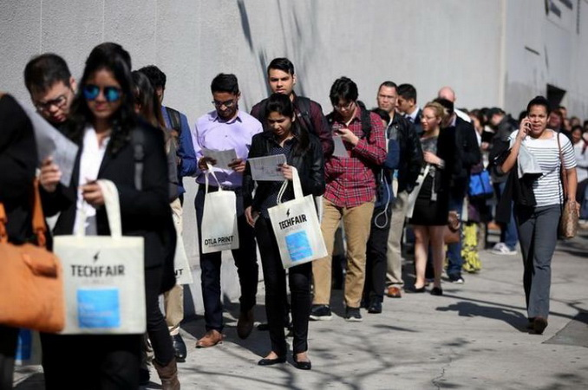
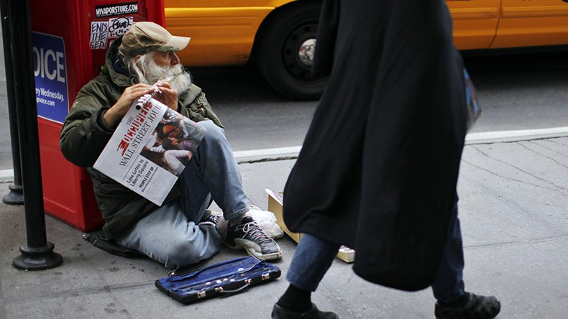
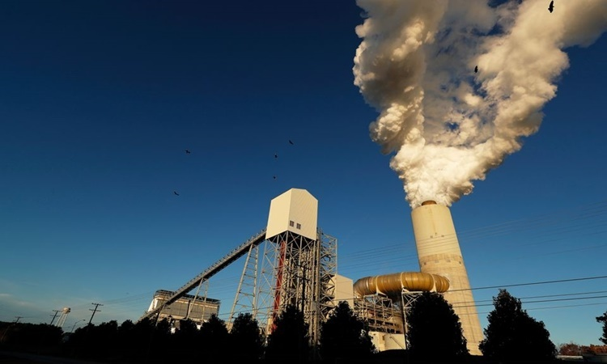
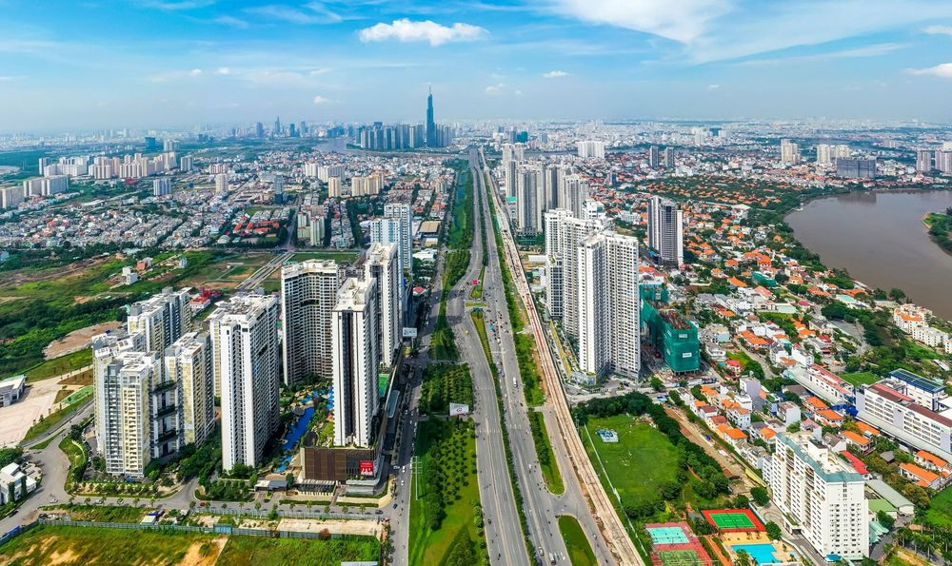
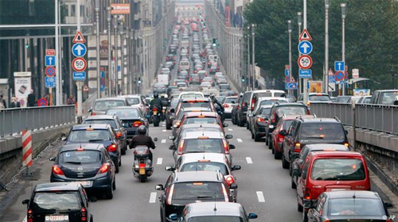
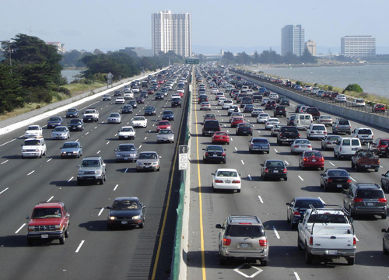
Các đô thị ở Bắc Mĩ gặp phải những khó khăn nào?

Slide 27



AI THÔNG MINH HƠN
Bắc Mỹ có các chủng tộc nào?
Câu 1
Môn-gô-lô-it, Ơ-rô-pê-ô-it, Nê-grô-it.

Slide 28
AI THÔNG MINH HƠN
Người nhập cư vào Bắc Mỹ chủ yếu
đến từ khu vực nào?
Câu 2
Trung và Nam Mỹ, Châu Á

Slide 29
AI THÔNG MINH HƠN
Dân số Bắc Mỹ năm 2020 là
Câu 3
370 triệu người

Slide 30
AI THÔNG MINH HƠN
Tỉ lệ dân số đô thị của Bắc Mỹ là
Câu 4
83%

Slide 31
AI THÔNG MINH HƠN
Hai siêu đô thị lớn nhất Bắc Mỹ là:
Câu 5
Niu-Óoc và Lốt-An-giơ-lét.

Slide 32
AI THÔNG MINH HƠN
Chứng minh rằng Bắc Mỹ có thành phần chủng
tộc đa dạng:
Câu 6
Bắc Mỹ có nhiều chủng tộc như: người Môn-gô-lô-it
Ơ-rô-pê-ô-it, Nê-grô-it. Quá trình chung sống lâu
đời hợp huyết tạo nên chủng tộc người lai

Slide 33


VẬN DỤNG:
Bắc Mỹ có nhiều cảnh quan thiên nhiên và công trình văn hóa nổi tiếng được UNESCO công nhận là di sản thiên nhiên và di sản văn hóa thế giới. Em hãy sưu tập hình ảnh và viết một đoạn văn ngắn (khoảng 150 chữ) giới thiệu về một di sản thế giới ở Bắc Mỹ mà em yêu thích.

Slide 34

1
Xem lại bài đã học
Hướng dẫn học tập
2
Chuẩn bị bài Phương thức con người khai thác tự nhiên bền vững, một số trung tâm kinh tế của Bắc Mỹ.
3
- Khai thác tài nguyên đất
- Khai thác tài nguyên nước
- Khai thác tài nguyên khoáng sản
- Khai thác các tài nguyên khác
Notes:
Hoàn thành bài nào GV linh động viết vào nhé

